Slide 1
PROJECT
UNAHXPERIENCE
Class OOP
Sara Dominguez
David Aguirre
Gabriel Barrientos

Slide 2
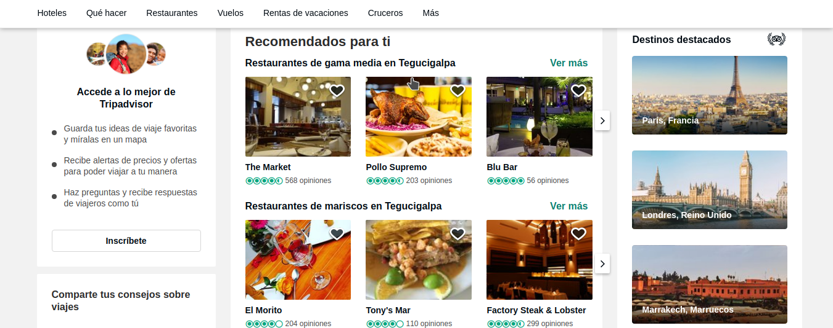
Narrativa
New Experience
Evaluación docentes UNAH por el estudiantado, con retroalimentación de consulta práctica. Ya que el
método actual de calificación docente no proporciona un resumen de evaluaciones al estudiante, este será aplicado en un servicio web público.
Para los estudiantes de la UNAH es de gran ayuda saber el valor agregado que puede tener cada maestro con el que matricula sus clases para un mayor aprendizaje.

Slide 3
Calificación y Reseñas
Puntos
Claves
01
Registro y Login
(Anónimo)
03
02
Foro de usuarios.

Slide 4
UNAH
XPERIENCE
Thanks

